Slide 1
ЭМОЦИОНАЛДЫ ЗИЯТТЫҢ ЖЕТІСТІККЕ ЖЕТКІЗУДЕГІ РӨЛІ

Slide 2

Эмоционалды зият - дегеніміз не ?

Slide 3
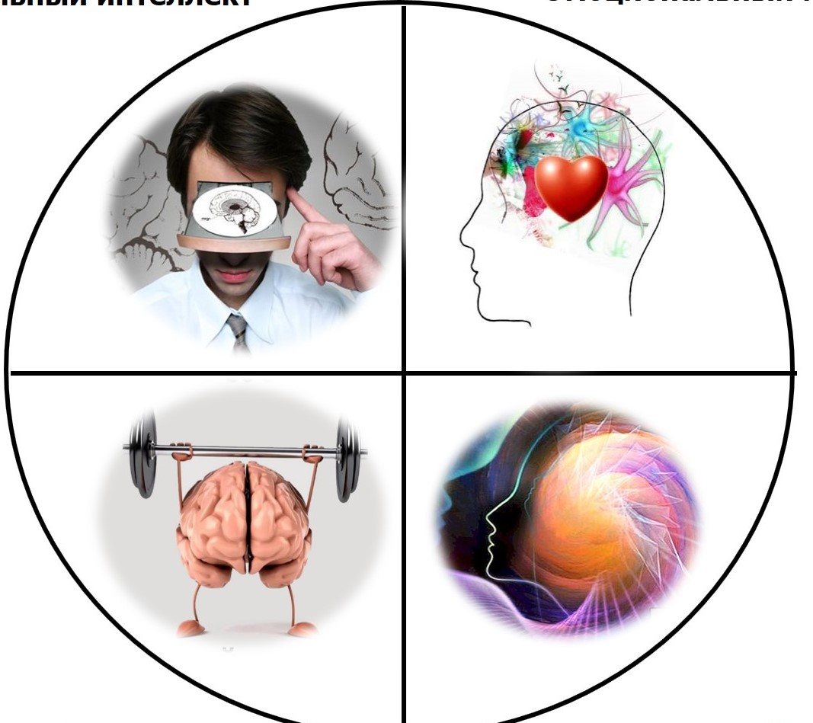
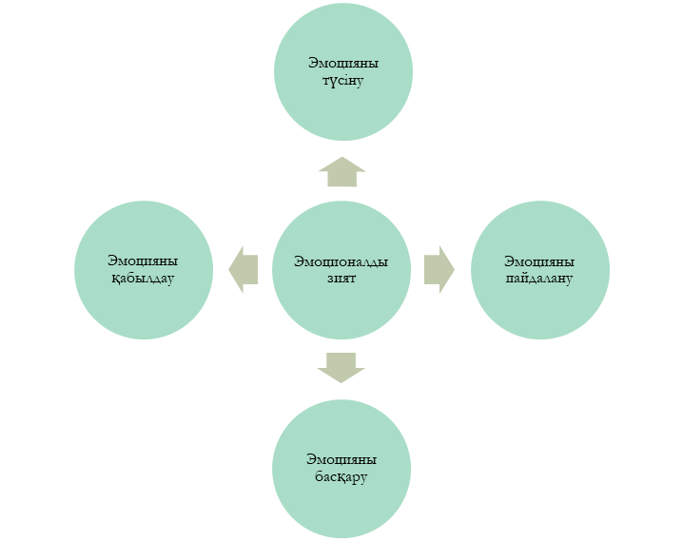
Эмоционалды зият- дегеніміз эмоцияларды ажыратуға, түсінуге және басқаруға бағытталған қабілеттерінің жиынтығы
IQ - адамдардың тез қабылдағыштығы мен ақылдылығына берілетін баға. Оны арнайы жасалған тест арқылы, қарапайым адамдардың ойлауы мен ақылдылығына қарап салыстыра анықтайды
EQ - бұл адамның эмоционалды зиялылығының өлшемі және адамның эмоцияларымен қатар, танымдық қабілеттерін де пайдалану қабілетін айтады

Slide 4







ЖҮЙЕЛІК ОЙЛАУ
САНДЫҚ ОЙЛАУ
Қазіргі таңда Бүкіләлемдік экономикалық форумда жарияланған он дағды (Давос, 2016) әлемдік трендке айналды. Соның ішінде эмоционалдық зиятты дамытуға ерекше көңіл бөлінуде
СЫНИ ОЙЛАУ
КРЕАТИВТІ ОЙЛАУ
коллабораТИВТІК ЖӘНЕ ВИРТУАЛДЫ ЫНТЫМАҚТАСТЫҚ
КОММУНИКАЦИЯ
эмоциялық зият

Slide 5
белсенділік
коммуникация
сандық ойлау
кретивтілік
ашықтық
эмпатия
сыни ойлау
жауапкершілік
икемділік, бейімділік
Эмоционалды зияткерлік және Soft Skills («икемді» дағдылар) – өзін-өзі басқару
әдістерін меңгеруге ықпал етеді
өзін-өзі бақылау
кикілжіңдерді шешу
өзін-өзі бағалау (рефлексия)
тайм-медежмент, уақытты басқару
өзіне-өзі көмек көрсету
коллаборация мен ынтымақтастық
мақсаттылық пен жоспарлау
өзіндік сана
жүйелік ойлау

Slide 6
Soft skils - болашақтың «икемді» дағдылары:
Soft skils дағдыларын дамыту - баланың табысты болашағының кепілі
Коммуникативті дағдылар
Ақпараттық сауаттылық
Күрделі мәселелерді шеше білу
Сыни ойлау
Креативті ойлау
6. Өзін-өзі басқару
7. Когнитивті икемділік
9. Топпен жұмыс жасау
10. Эмоционалды зият

Slide 7

Эмоционалды зиятты қалай дамытуға болады?
Өзіңіздің эмоционалды реакцияларыңызды байқауға тырысыңыз!
Өзіңізге және айналаңызда не болып жатқанын байқау, өзгені тыңдауға көңіл бөліңіз!
Өз сезімдеріңізді басқаруға тырысыңыз!
Құрметті, әріптестер қазір Сіздермен американ психологы Николас Холлдың әдістемесі бойынша бойыңыздағы эмоционалды зият дағдыларын анықтау тестінен өтіп, өмірде өз эмоцияңызды басқара алатыныңызға көз жеткізуге болады.
https://psytests.org/emotional/hallF6.html

Slide 8
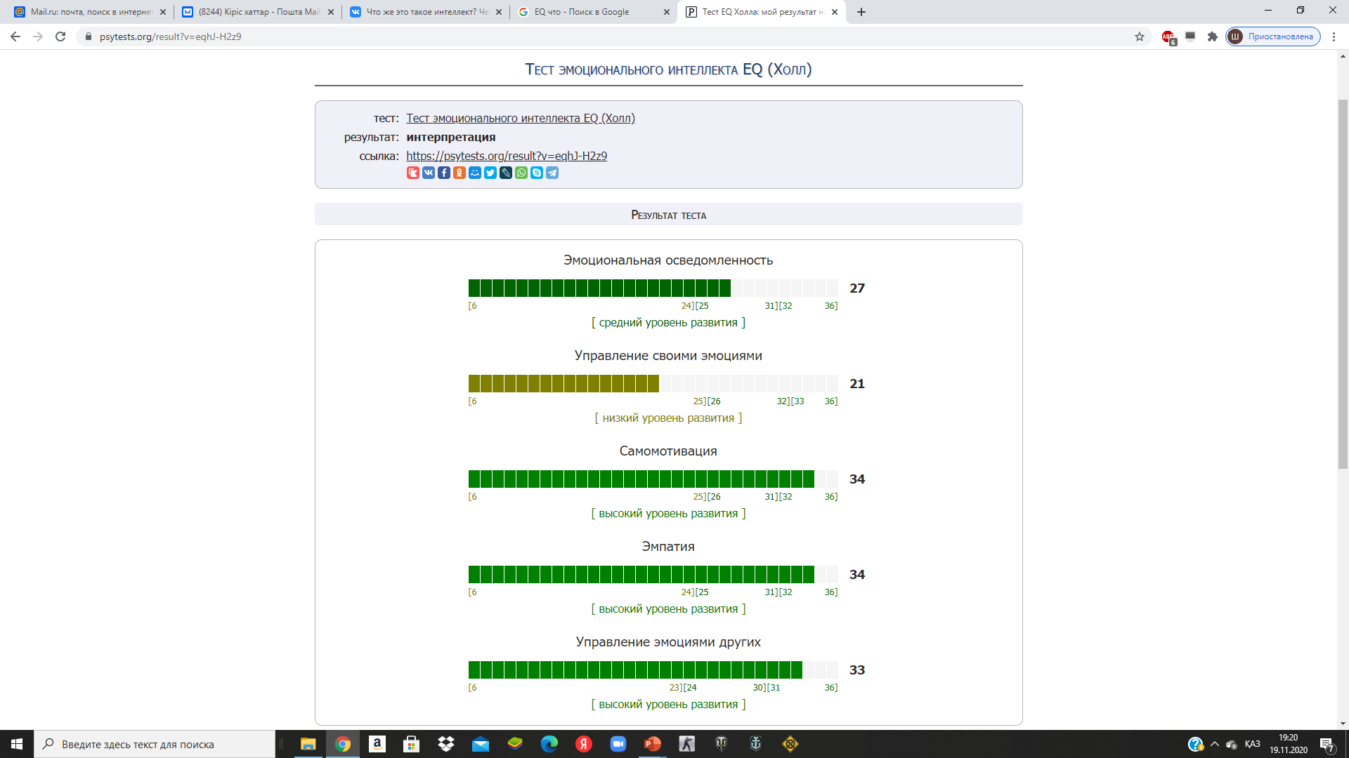
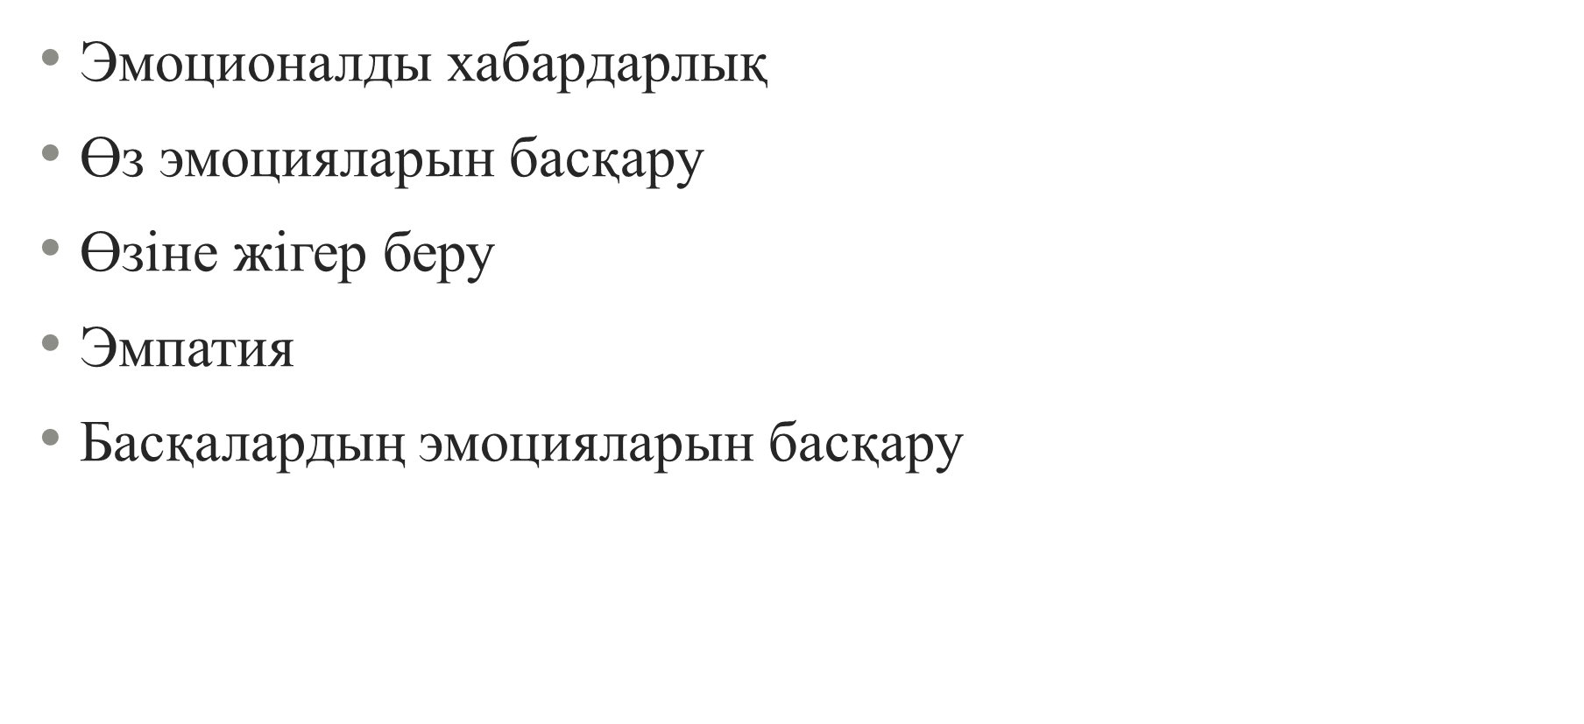
https://psytests.org/emotional/hallF6.html )

Slide 9
Төмен эмоционалды зияткерліктің белгілері:
Жоғары эмоционалды зияты бірқатар маңызды қабілеттерге ие:
өз эмоцияларын түсінеді;
адамдармен қарым-қатынаста сезімдер мен эмоциялардың рөлін біледі, өзінің эмоцияларын ортада жағымды қатынастар орнату мен қолдау үшін білдіре алады;
өзінің ішкі әлемін білуге және байытуға тырысады;
өз эмоцияларын реттей алады;
ішкі мотивациясын басқара алады, мақсатқа жетуге бағдарланған
дау-дамайға берілу,
ашуланшақтық,
жасқаншақтық,
бәрін бақылауда ұстау,
Ызаға бой алдыру

Slide 10
«Эмоционалды зият баланың табысты болашағының кепілі» деген тұжырым заманауи педагогтерды зият пен эмоционалды зияттың арасындағы айырмашылықты ажыратуға, білім беру үдерісіндегі алатын орнын анықтауға және дамыту жолдарын меңгеруге міндеттейді.
Осы тұрғыдан алғанда, Қазақ ұлттық қыздар педагогикалық университетінің 1 курс Білім беру бағдарламаларына «Эмоционалды интеллект» пәні енгізіліп отыр.

Slide 11

Бірінші кезеңде – ҚазҰҚПУ-нің 10 оқытушысы SKILLFOLIO - эмоционалды зияткерлік және soft skills -ты диагностикалау мен дамытудың кешенді платформасынан тренерлік курстан өтіп, «SKILLFOLIO JUNIOR ЭКСПЕРТ» 72 сағаттық сертификатқа ие болды.
Екінші кезеңде - SKILLFOLIO - эмоционалды зияткерлік және soft skills-ты диагностикалау мен дамытудың кешенді платформасы қазақ тіліне аударылды.
Үшінші кезеңде – 1 курс студенттерінің Білім беру бағдарламаларына «Эмоционалдық интеллект» атты пән енгізіліп, орыс, қазақ топтарында жүргізілуде.

Slide 12
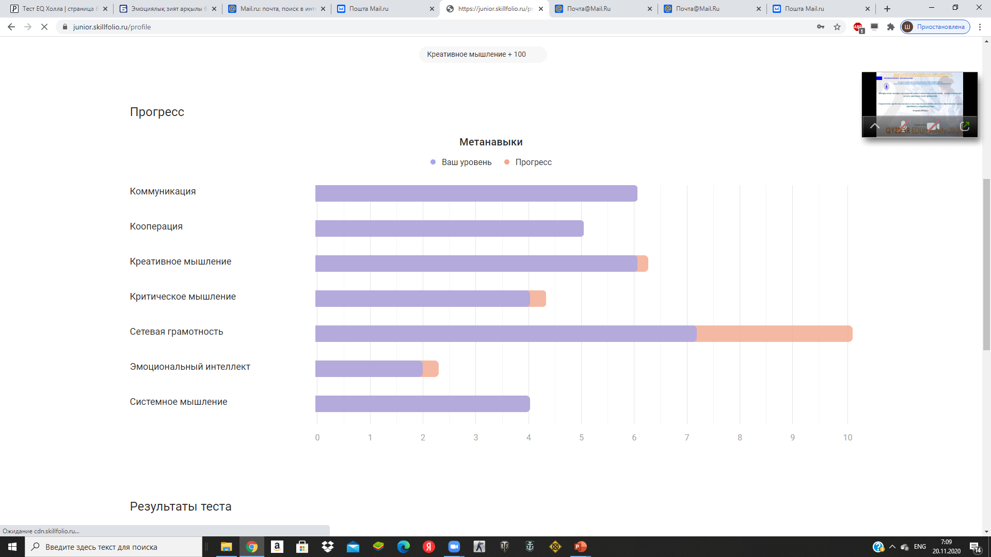
Студенттердің метатанымын диагностикалау

Slide 13
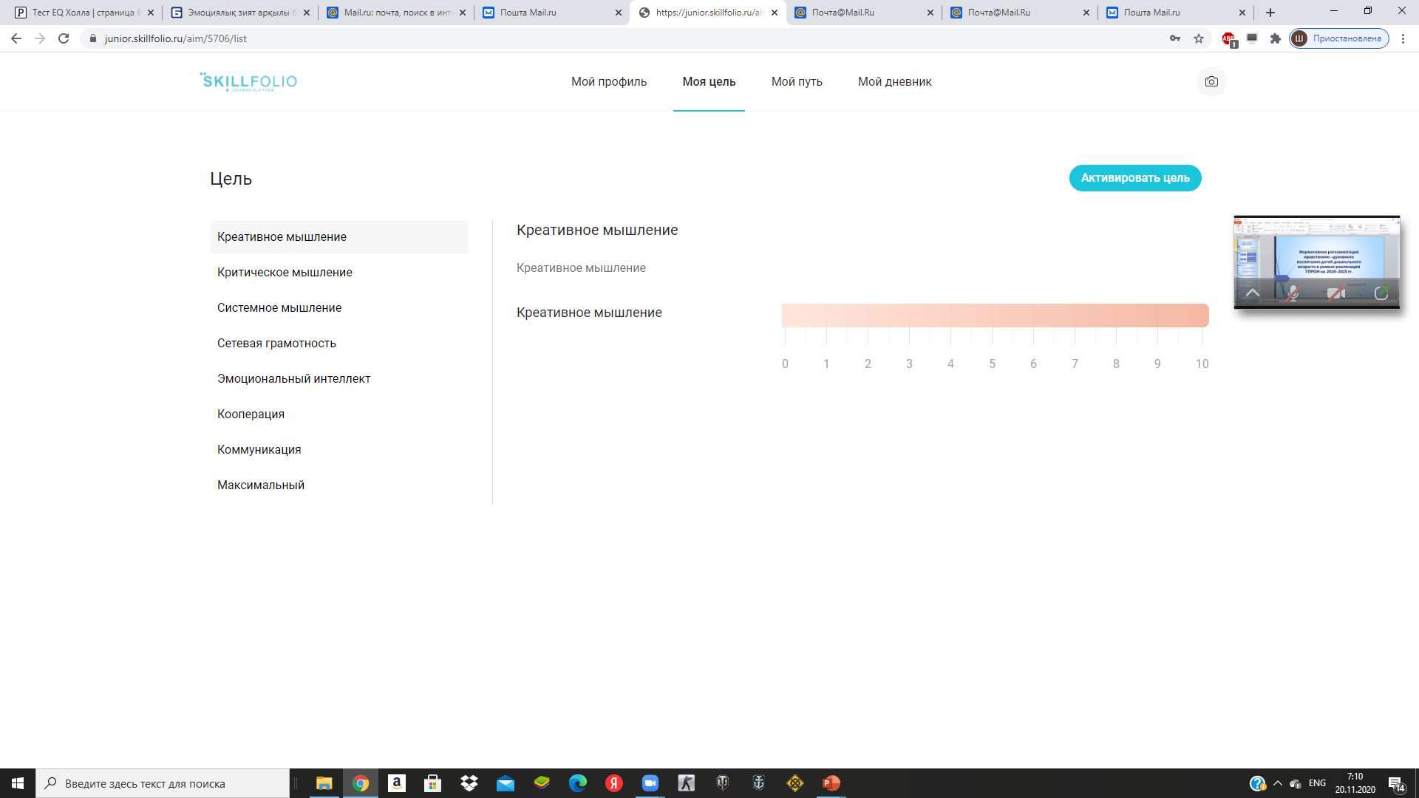
Менің мақсатым:

Slide 14
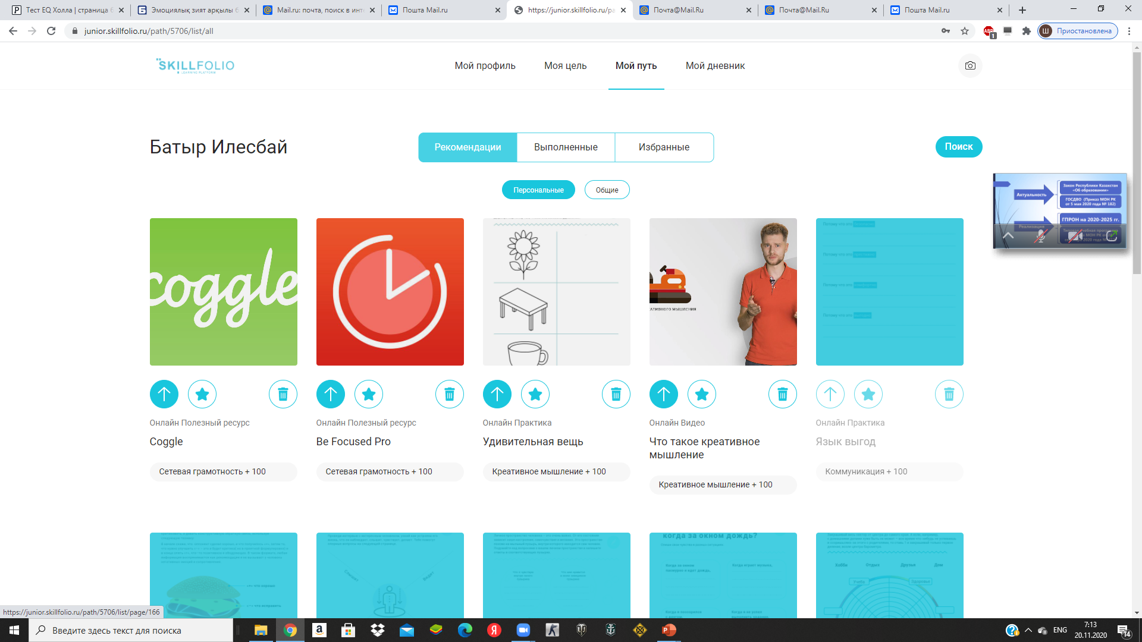
Менің жолым: орындайтын тапсырмалар жинағы

Slide 15
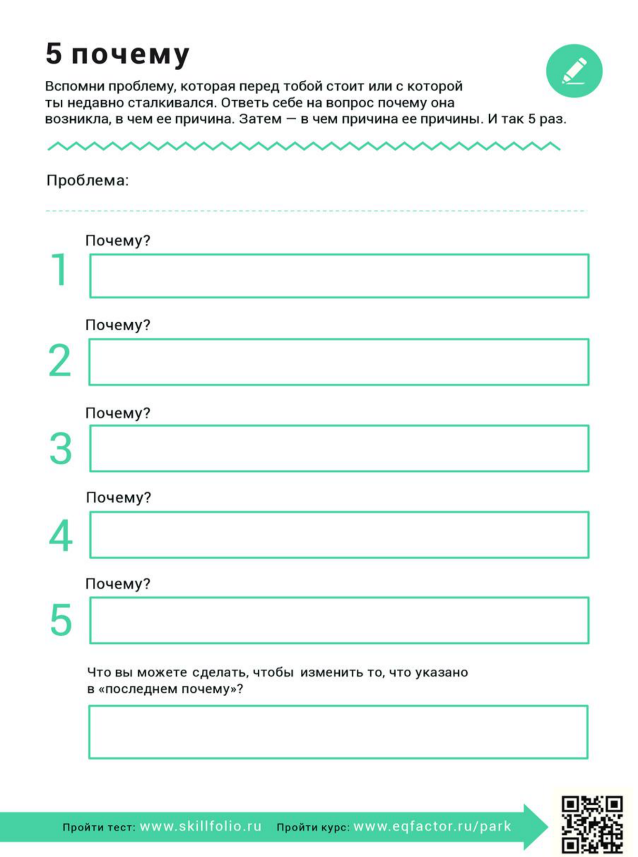
Практикалық тапсырмалар: «5 неге»
Бұл әдістің тарихы Сакичи Тойода компаниясымен байланысты, Toyota Motor Corporation өзінің өндірістік әдістемелерін дамытуда пайдаланған.
Қазір ол бизнесте де, оқыту үдерісін де, тіпті шығарма жазу кезінде де қолданылады.
Тапсырмаға қараңыз. Сіз Неге" деген сұрақ қойылған 5 жолды көресіз.
Сізді бұрыннан мазалап жүрген немесе бірнеше рет қайталанған мәселе туралы ойланыңыз. Оны "мәселе" деген жерге жазыңыз. Енді өзіңізге сұрақ қойыңыз: "бұл неге солай болды?».
Тапсырманың қорытындысында мазалаған мәселенің себебі табылатынына көзіңіз жетеді.

Slide 16
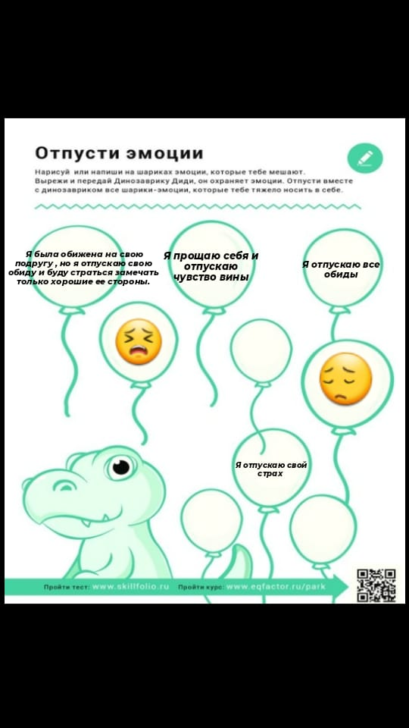
Бұл тапсырмада әрбір шардың ішіне өзіңе кедергі ететін эмоциялар тізбегін жазып шығасың. Содан соң шарды диназавр Дедиге бер, ол сенің эмоцияңның қорғаушысы. Ал енді диназавр Деди мен бірге барлық саған кедергі келтіріп жүрген эмоцияларды ұшырып жіберуге тырыс.
Студенттердің жауабынан үзінді: «Мен бұл пратиканы орындау барысында отбасымда ешкімге айта алмай жүрген эмоцияларымнан құтылдым». Енді мен оған қайтып оралмаймын.

Slide 17
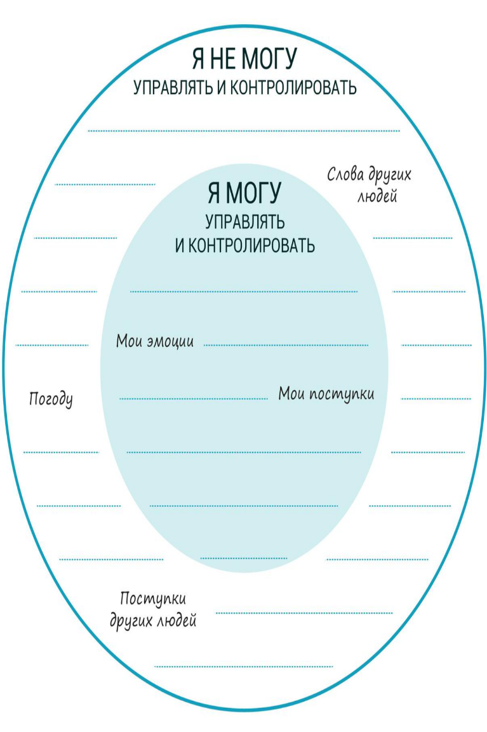
Менің бақылау аймағым
Бұл тәжірибе стресске төзімділік дағдыларын дамытуға арналған. Көп жағдайда стресс баланы шамадан тыс бақылауға байланысты: өз іс-әрекеттерін, өзінің және басқалардың мінез-құлқын, өзінің және басқалардың эмоцияларын және т.б.
Алайда, біздің өмірімізде біз басқара алмайтын және тек жанама түрде әсер ете алатын нәрселер бар. Мына суретке қараңыз: Сіз екі шеңберді көріп тұрсыз - біреуі екіншісінің ішінде. Сіз басқара алатын аймақ сұр-көк түспен берілген. Осы шеңберге сіз басқара алатын мәселелерді жазып шығыңыз. Ал ақ түсті шеңберге бақылай алмайтынын нәрселерді жазыңыз.
Бұл жаттығу арқылы адамның құдіретті басқару қорғаныс механизмін анықтауға болады. Кейбір адамдар бейсаналы түрде айналадағы барлық нәрсе үшін жауапкершілікті сезініп, егер бірдеңе оның бақылауынан шықса, оған өзін кінәлі сезініп, өмір бойы үреймен жүреді.
Бұл жаттығу баланы қорншаған ортаның әсеріне төтеп бере білуді үйретеді

Slide 18
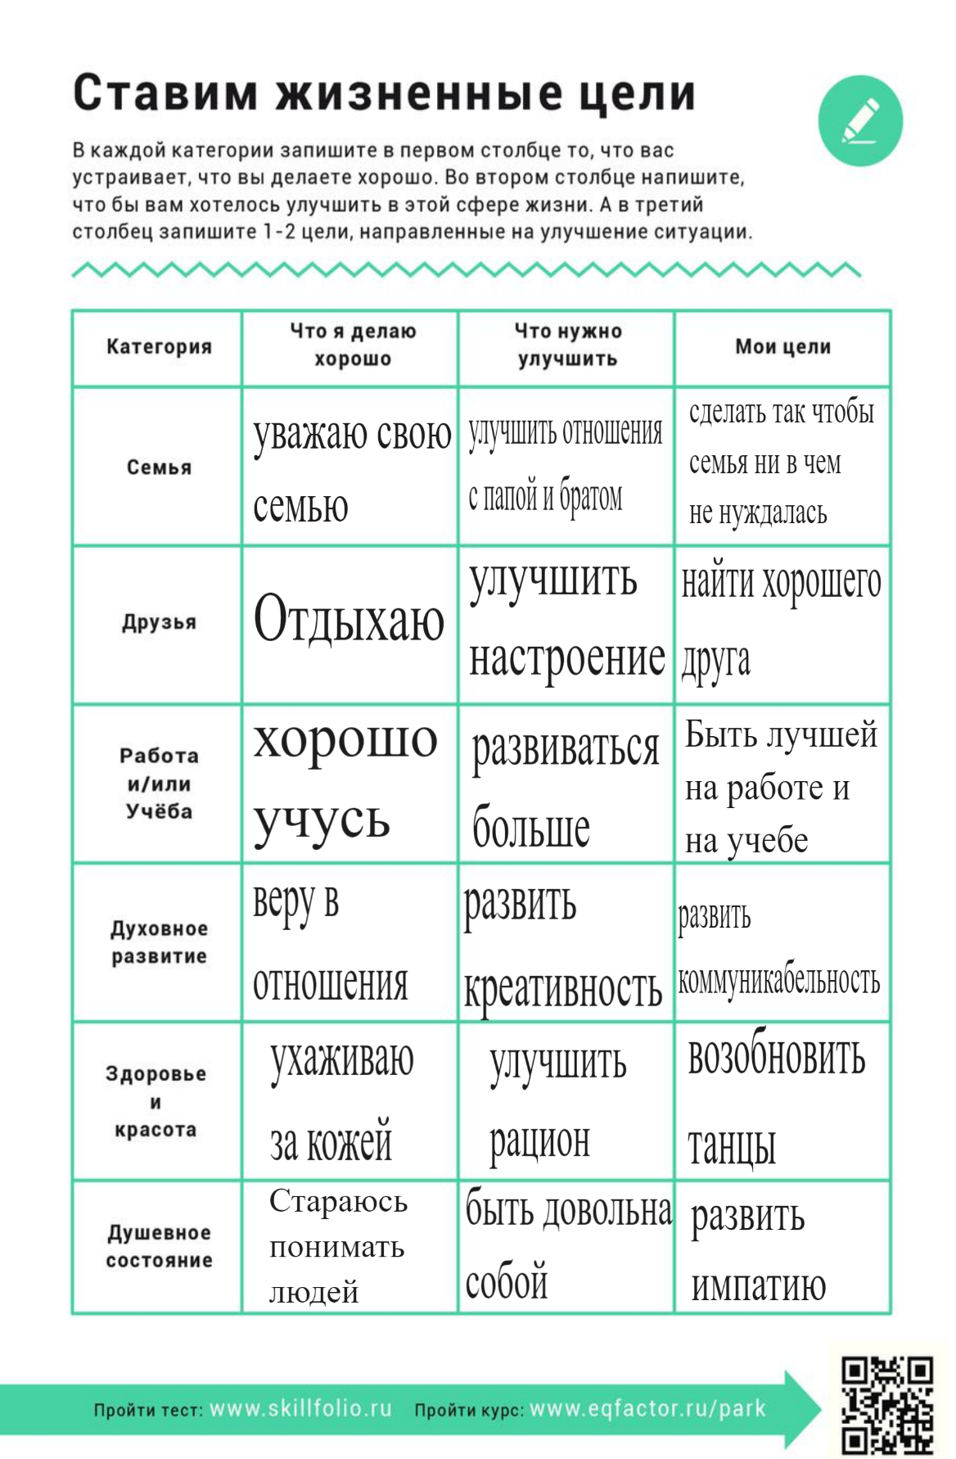
«Өмірлік мақсат қоя білу»
Таблицаның бірінші қатарына сізге жағымды нәрселерді жазып шығыңыз, екінші қатарға «мен нені жақсы жасай аламын» деген сұраққа жауап жазыңыз, үшінші кестеге «нені жақсарта аламын, төртінші қатарға «жағдайды қалай жақсартуға болатыны» жөнінде 1-2 мақсат құрастырыңыз.
Студенттердің жауабынан үзінді: «Мен бұл тапсырманы орындау барысында алдыма мақсат қоя отырып барлығына қолымды жеткізуге болатынына көзім жетті»

Slide 19
SKILLFOLIO платформасының ерекшеліктері:
біріншіден, SKILLFOLIO платформасы қазіргі заман технологияларына сай, және қолдануға жеңіл түрде берілген. Сондай-ақ бағдарлама үнемі даму үстінде!
екіншіден, дәрістер қысқа (3-5 минутқа дейін) және студенттерді жалықтырмайтын түрде ұсынылған.
үшіншіден, ғалымдардың пайымдауынша адам оқылған ақпараттың тек 20% есту арқылы, 30% — көзбен көру арқылы, 90% — мәселені өз бетінше тұжырымдау және шешу арқылы үйренеді. Оқушылар барлық практикаларды өз бетінше орындайтын болғандықтан ақпараттың 90% меңгереді.
Практикалар мен жаттығулардың мақсаты, орындауға қойылатын талаптары, мазмұны, түсінікті, қарапайым түрде берілген.
Сабақ барысында әрбір тыңдалған дәріске және орындалған практикаға кері байланыс жасалынып, білім алушылар алынған әсерлерін жазып, өз пікірлерін еркін білдіре алады.
Университеттің оқу үдерісіне платформа енгізіліп жұмыс жасағалы бері студенттер өз проблемаларын айтудан қорықпай психологиялық тұрғыдан көмекке де жүгінген кездер де кездесті.
Жаңалығымыз: SKILLFOLIO платформасы бойынша университеттің қысқы мектебінде ЖОО профессор-оқытушыларына, мектеп психолотарына арналған біліктілікті көтеру курстары ұйымдастырылып, 72 сағаттық сертификат берілу жоспарлануда.

Slide 20
НАЗАРЛАРЫҢЫЗҒА РАҚМЕТ!

